Slide 1
ΚΑΡΔΙΑΓΓΕΙΑΚΟ ΣΥΣΤΗΜΑ

Slide 2
Κλειστό σύστημα σωλήνων (αιμοφόρα αγγεία) και αντλία (καρδιά).
Τα αγγεία που απομακρύνουν το αίμα από την καρδιά ονομάζονται αρτηρίες και αυτά που το επαναφέρουν φλέβες. Η καρδιά διαιρείται σε δεξιά και αριστερό ήμισυ με ένα κόλπο και μία κοιλία σε κάθε πλευρά.

Slide 3
ΠΝΕΥΜΟΝΙΚΗ ΚΥΚΛΟΦΟΡΙΑ
Αποξυγονωμένο αίμα από συστηματική κυκλοφορία ρέει από δεξιό κόλπο στη δεξιά κοιλία και από εκεί στην πνευμονική κυκλοφορία: στέλεχος πνευμονικής αρτηρίας- δεξιά και αριστερή πνευμονική αρτηρία, διαίρεση ως τριχοειδή, που περιβάλλουν τα τελικά τμήματα αεραγωγών, τις κυψελίδες [το αίμα εμπλουτίζεται με οξυγόνο και διοξείδιο του άνθρακα απελευθερώνεται στους αεραγωγούς) το οξυγονωμένο αίμα επιστρέφει με πνευμονικές φλέβες και ρέει στον αριστερό κόλπο.

Slide 4
ΣΥΣΤΗΜΑΤΙΚΗ ΚΥΚΛΟΦΟΡΙΑ
Οξυγονωμένο αίμα από αριστερό κόλπο ρέει στην αριστερή κοιλία, αντλείται στην αορτή και τη συστηματική κυκλοφορία που αποτελείται από ξεχωριστά κυκλώματα που αρδεύουν περιοχές σώματος. Μεγάλες αρτηρίες διακλαδίζονται από την αορτή και υποδιαιρούνται πολλές φορές μέχρι τα αρτηριόλια που και αυτά διακλαδίζονται ως τριχοειδή όπου γίνεται η ανταλλαγή αερίων και μεταβολικών ουσιών. Στο τριχοειδικό δίκτυο το αρτηριακό τμήμα περνά στο φλεβικό τμήμα, όπου το αποξυγονωμένο αίμα συγκεντρώνεται στα φλεβίδια , σχηματίζονται φλέβες. Οι φλέβες κάτω άκρου αποχετεύονται στην κάτω κοίλη φλέβα και το φλεβικό αίμα άνω άκρου και κεφαλής στην άνω κοίλη φλέβα που αποχετεύουν στο δεξιό κόλπο.

Slide 5
ΠΥΛΑΙΑ ΚΥΚΛΟΦΟΡΙΑ
Ειδικό τμήμα συστηματικής κυκλοφορίας.
Φλεβικό αίμα από μονήρη κοιλιακά όργανα (στόμαχος, έντερο, πάγκρεας, σπλήνας) δε ρέει κατευθείαν στην ΚΚΦ αλλά ουσίες από αυτά τα όργανα απορροφώνται από το ΛΕ και το αίμα μεταφέρεται με την πυλαία φλέβα σε δίκτυο τριχοειδών στο ήπαρ. Αφού μεταβολιστούν το αίμα συλλέγεται από τις ηπατικές φλέβες και οδηγείται στην ΚΚΦ.

Slide 6
ΛΕΜΦΙΚΟ ΣΥΣΤΗΜΑ
Δρα μέσα στη συστηματική κυκλοφορία.
Ξεκινά ως τυφλά αγγεία που συλλέγουν υγρό από εξωκυττάριο χώρο στην περιφέρεια του σώματος διαμέσου λεμφικών τριχοειδών και μέσω μεγαλύτερων λεμφαγγείων και με τα κύρια λεμφικά στελέχη το μεταφέρει στον μείζονα και ελάσσονα θωρακικό πόρο και από εκεί στην ΑΚΦ, λεμφαδένες είναι διάσπαρτοι σε όλα τα λεμφαγγεία.

Slide 7
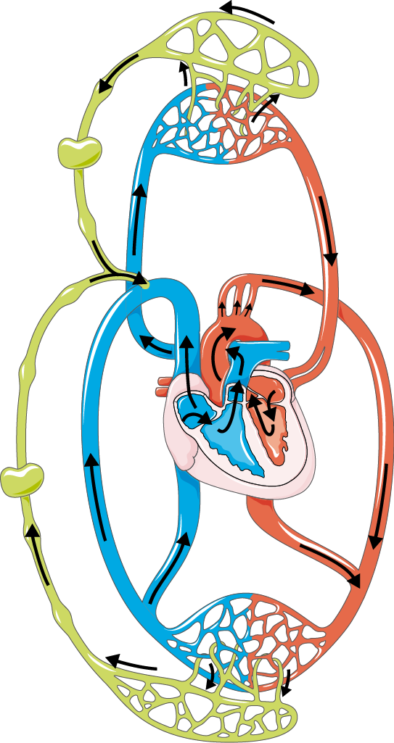

Slide 8
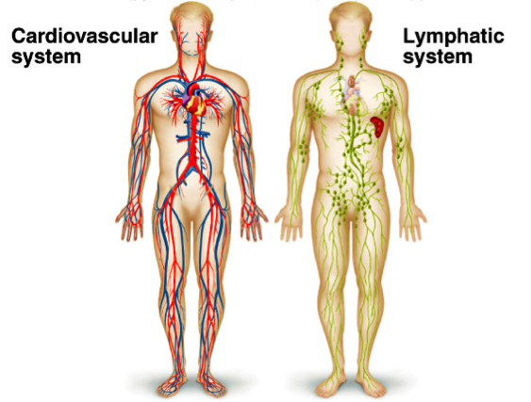

Slide 9
ΚΑΡΔΙΑ
Ινομυώδες κοίλο όργανο με κωνικό σχήμα στο θώρακα, πλάγια προς τν άξονα του σώματος, ώστε η κορυφή να στρέφεται προς τα αριστερά και εμπρός και η βάση προς τα δεξιά και πίσω.

